Slide 1
Партнерство в интересах устойчивого развития

Slide 2
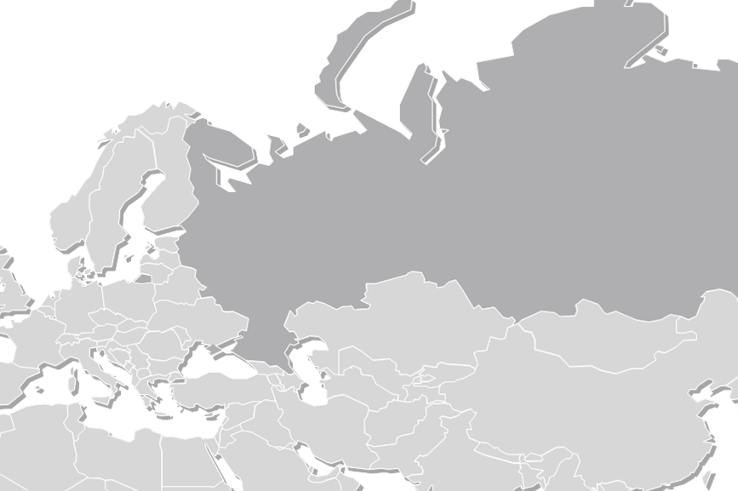
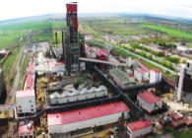
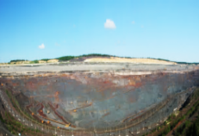
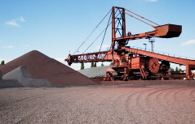
Кратко о компании МЕТАЛЛОИНВЕСТ
№1 в мире по производству товарного ГБЖ
№2 в мире по запасам железной руды
Топ-3 в мире по производству окатышей
Результаты в 2015 г.
Производственные активы компании
Производство в 2015 г.
39,5
млн т
железной руды*
23,8
млн т
окатышей
Лебединский ГОК
Уральская Cталь
Запасы | 3,9 млрд т
Железная руда* | 21,2 млн т
Окатыши | 9,0 млн т
ГБЖ | 2,6 млн т
Чугун | 2,5 млн т
Сталь | 1,0 млн т
5,4
млн т
ГБЖ/ПВЖ
2,5
млн т
чугуна
4,5
млн т
стали
Россия
Финансы за 2015 г.
Выручка 4 393 млн долл.
EBITDA 1 432 млн долл.
Михайловский ГОК
ОЭМК
Запасы | 10,5 млрд т
Железная руда* | 18,3 млн т
Окатыши | 11,0 млн т
Окатыши | 3,8 млн т
ПВЖ** | 2,8 млн т
Сталь | 3,5 млн т
Около 60 тыс. сотрудников
* Концентрат и аглоруда
** Прямовосстановленное железо
Notes:
Металлоинвест – один из ведущих производителей и поставщиков железорудной и метализованной продукции в мире (входит в топ-5)
Компания обладает вторыми по величине в мире разведанными запасами железной руды — около 14,4 млрд тонн по международной классификации JORС (IMC Montan)
Основной вектор развития компании – увеличение доли продукции с высокой добавленной стоимостью

Slide 3
Основные направления деятельности в области устойчивого развития
>
Обеспечение безопасных условий труда и охрана здоровья сотрудников
>
Рост стоимости Компании
>
Минимизация техногенного воздействия
>
Увеличение доли продукции с высокой добавленной стоимостью
Охрана окружающей среды
Экономическая устойчивость
Учет экологических требований в инвестиционной политике
Обеспечение достойной заработной платы
>
>
>
Повышение эффективности
>
Повышение мотивации и вовлеченности сотрудников
Социальная устойчивость
>
Повышение инвестиционной привлекательности
Повышение качества социально-культурной среды
>
Повышение качества продукции
>
>
Развитие цепочки поставок

Slide 4
Управление вопросами Устойчивого развития
1
Стратегия развития Компании до 2023 г.
2
Политика корпоративной социальной ответственности
и благотворительности
3
Политика по взаимодействию с заинтересованными сторонами
4
Отчет о корпоративной социальной ответственности
Notes:
Управление вопросами устойчивого развития интегрировано в существующую структуру корпоративного управления Компании и осуществляется как на уровне Управляющей компания, так и на уровне каждого комбината.
На уровне Управляющей компании определение стратегических приоритетов в области устойчивого развития осуществляют Совет директоров, Правление и Генеральный директор.
Реализацию данных приоритетов и общую координацию деятельности Компании в области устойчивого развития осуществляет Директор по социальной политике и корпоративным коммуникациям.
За постановку и реализацию конкретных задач в рамках различных функциональных направлений ответственны соответствующие структурные подразделения.

Slide 5
Основные подходы в реализации социальных программ
Привнесение в регионы присутствия эксклюзивных интеллектуальных ресурсов
Привлечение фондов, научно-исследовательских институтов и экспертного сообщества к решению социальных задач с применением инновационных технологий и методик.
Широкое вовлечение заинтересованных сторон
Привлечение к сотрудничеству работников Компании, населения, представителей органов власти других заинтересованных сторон в целях выработки наиболее эффективных способов решения социальных задач.
Принцип «устойчивости»
Оказывая поддержку регионам присутствия через внешние социальные программы, Компания стремится к тому, чтобы вовлеченные в проведение данных программ заинтересованные стороны (в т.ч. местные организации, институты, население) развивались и могли в дальнейшем самостоятельно продолжать реализацию этих программ.

Slide 6
Механизм социально-экономического партнерства
Социально-экономическое партнерство – площадка для выработки и реализации совместных действий в интересах развития территорий.
С 2011 года с администрациями городов и областей присутствия заключены трехсторонние соглашения о социально-экономическом партнерстве. Ежегодно для реализации соглашений принимаются программы социального партнерства, в которых определены ключевые совместные проекты и вклад каждого партнера.
Социально-экономическое партнерство:
Создание условий для устойчивого развития бизнеса на территориях
Легитимная площадка для партнерского взаимодействия с органами власти и синергии ресурсов в решении основных задачи территорий
Механизм привнесения новых технологий и лучших практик в решение актуальных социальных проблем территорий
Формирование устойчивых позитивных изменений на основе вовлечения жителей территорий в решение актуальных задач и развития компетенций местных сообществ

Slide 7
Повышение качества жизни – ключевая задача партнерства бизнеса и власти
Факторы, влияющие на удовлетворенность качеством жизни
Развитие инфраструктуры (качество жилого фонда, транспорта, дорог)
Медицинское обеспечение
Качественное образование
Досуг и отдых (кинотеатры, спортивные и развлекательные центры, рекреационные зоны и др.)
Культурное развитие (музеи, театры и др.)
Возможность участия в общественной жизни
Личная безопасность (низкий уровень преступности, отсутствие социальной напряженности и общественных конфликтов) и др.

Slide 8
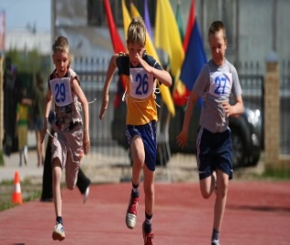
Социально-экономическое партнерство: ключевые направления
Развитие социальной инфраструктуры
Развитие городских пространств
Поддержка культуры и искусства
Развитие образования
Спорт и здоровый образ жизни
Поддержка здравоохранения

Slide 9
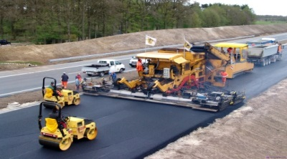
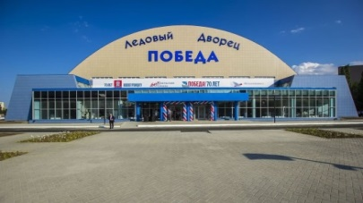
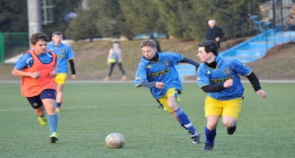
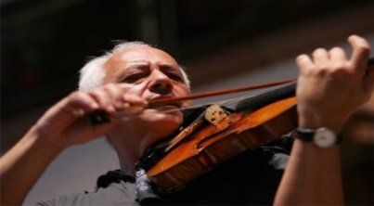
Ключевые проекты СЭП
Поддержка проекта по
строительству дорог в Белгородской обл.
Софинансирование строительства Ледового дворца, г. Новотроицк Оренбургская обл.
2000
270
млн руб.
млн руб.
Поддержка спорта высоких достижений, массового и детского спорта, популяризация здорового образа жизни
Капитальный ремонт ГБ №1
г. Новотроицк,
Оренбургская обл.
41
3 800
млн руб.
млн руб.
Капитальный ремонт МИСиС, г. Старый Оскол Белгородская обл.
Популяризация культуры и искусства
133
50
млн руб.
млн руб.

Slide 10
Корпоративные социальные программы
Программы развития:
направлены на проведение реформ и развитие потенциала территорий присутствия или отдельных сфер общественной жизни.
стратегический элемент внешней социальной политики, вносят основной вклад в качественные изменения социальной среды в регионах.
Сделаем вместе
Наши городские инициативы
Школа начинающего предпринимателя
Здоровый ребенок
Женское здоровье
Наши чемпионы
Наша смена
Образовательный центр «Железно»
Сделаем мир ярче
Помощь тяжело больным детям
Путевка в жизнь!

Slide 11
Основы эффективного партнерства
1
Сквозная поддержка инициатив на федеральном, региональном и муниципальном уровне
2
Внедрение проектного управления и проектного мышления
3
Развитие горизонтальных связей и преодоление межведомственных барьеров через вовлечение широкого круга заинтересованных сторон

